Slide 1
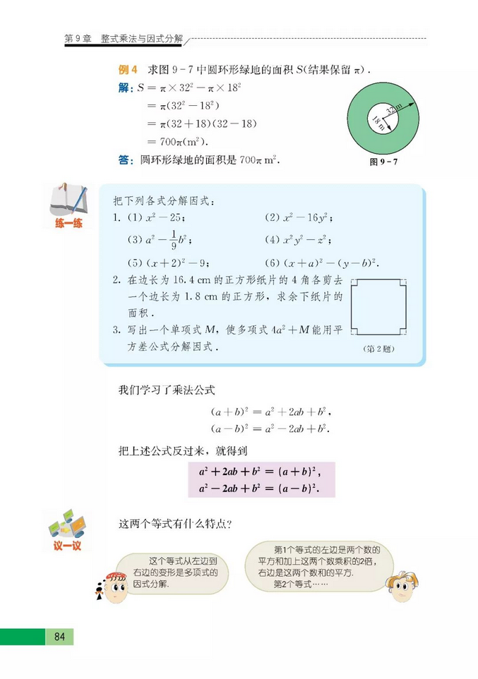
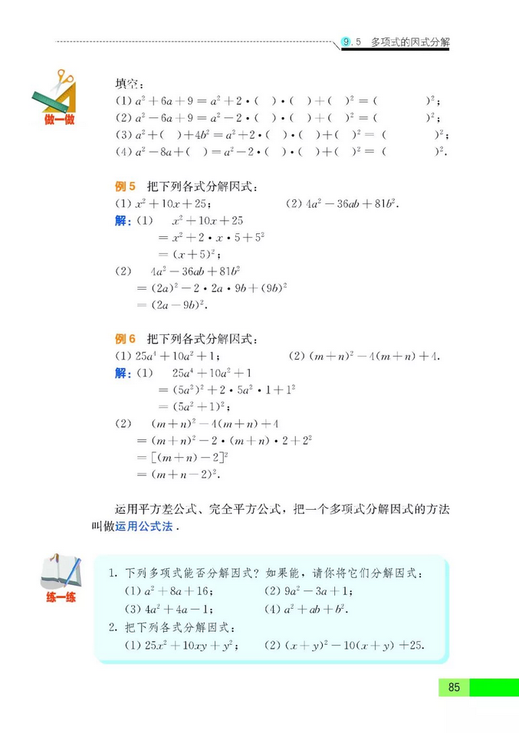
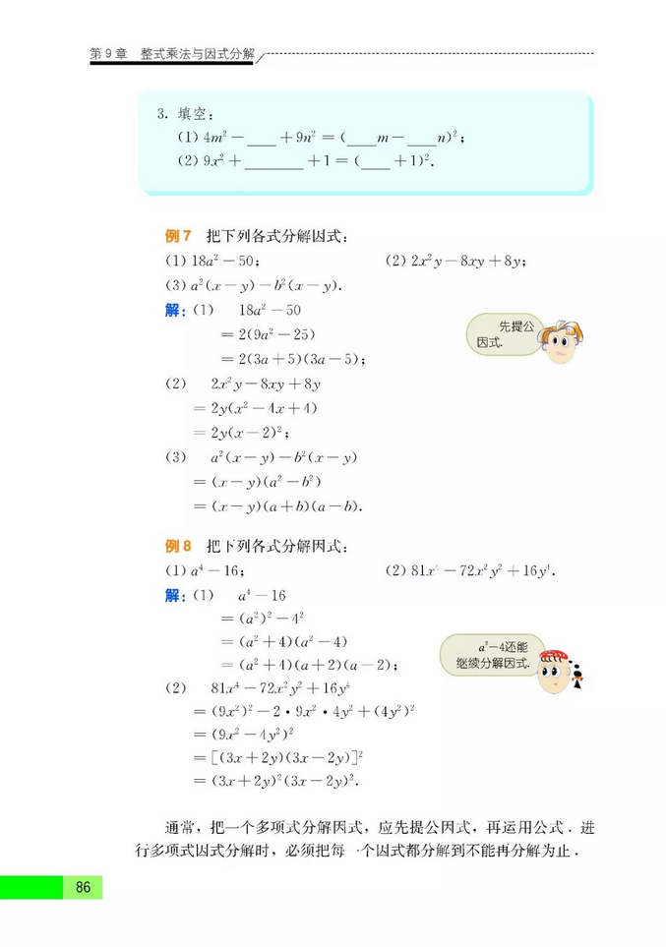
苏教版

Slide 2
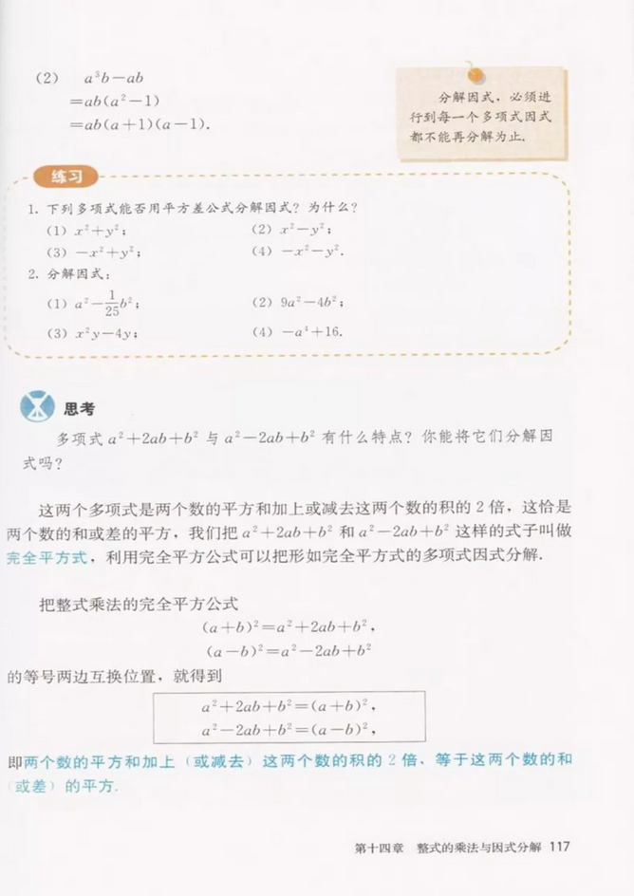
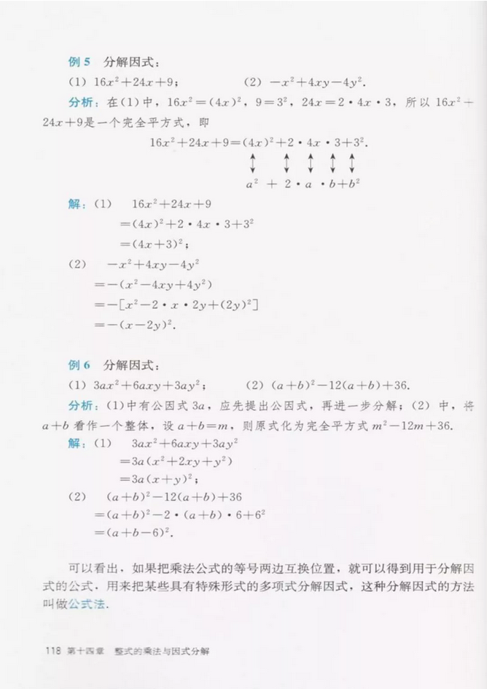
人教版

Slide 3
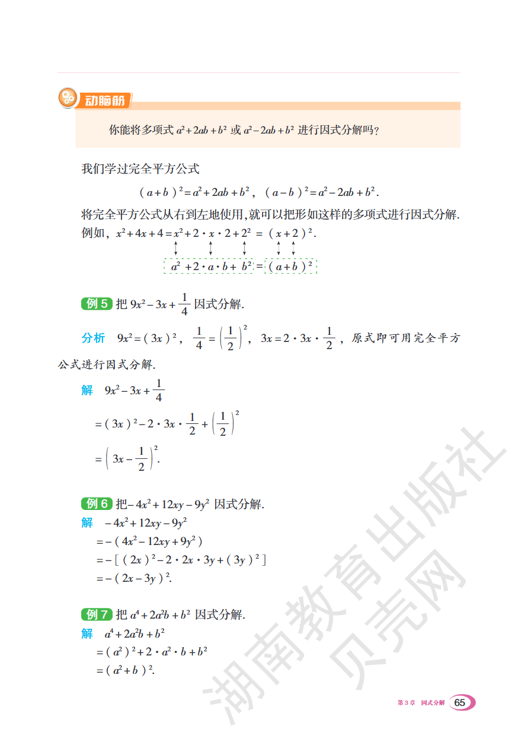
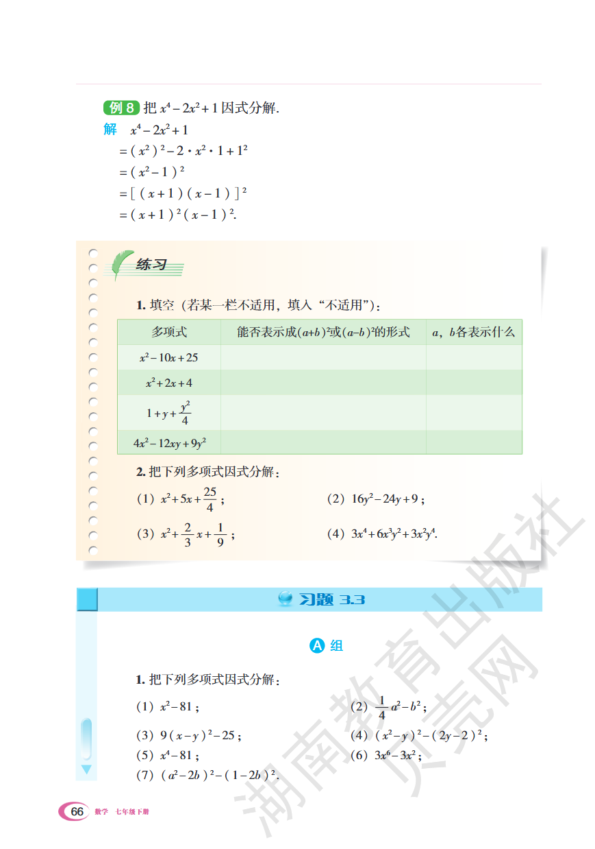
湘教版

Slide 4
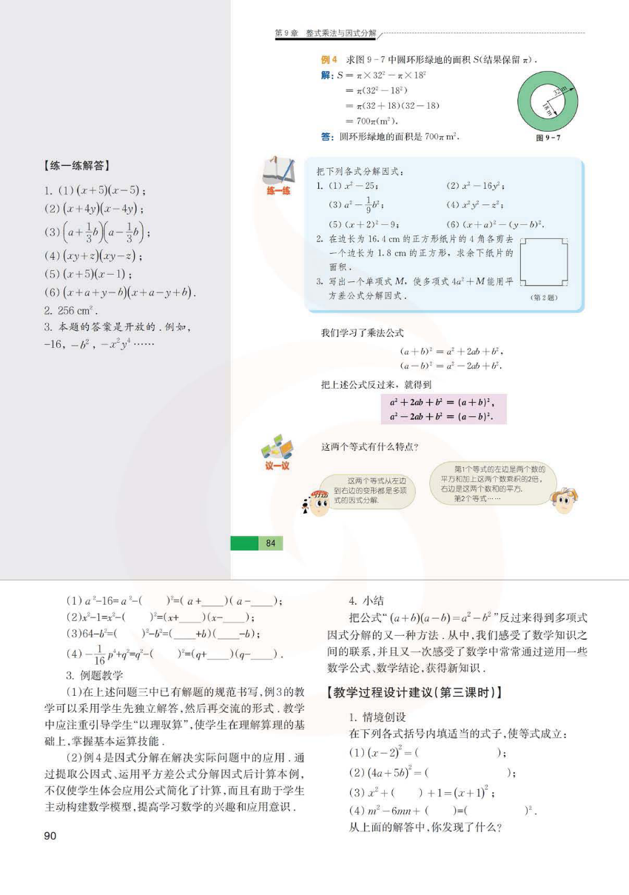
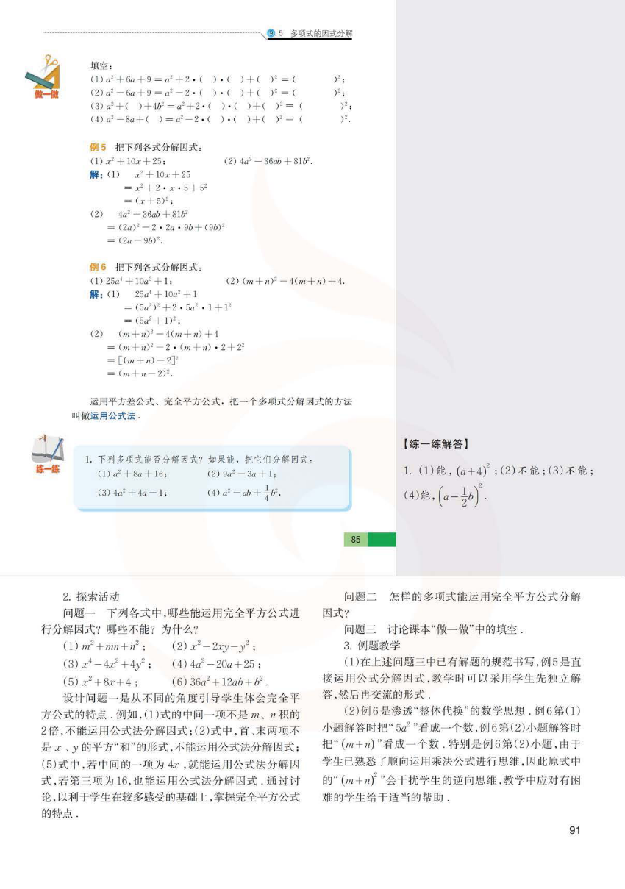
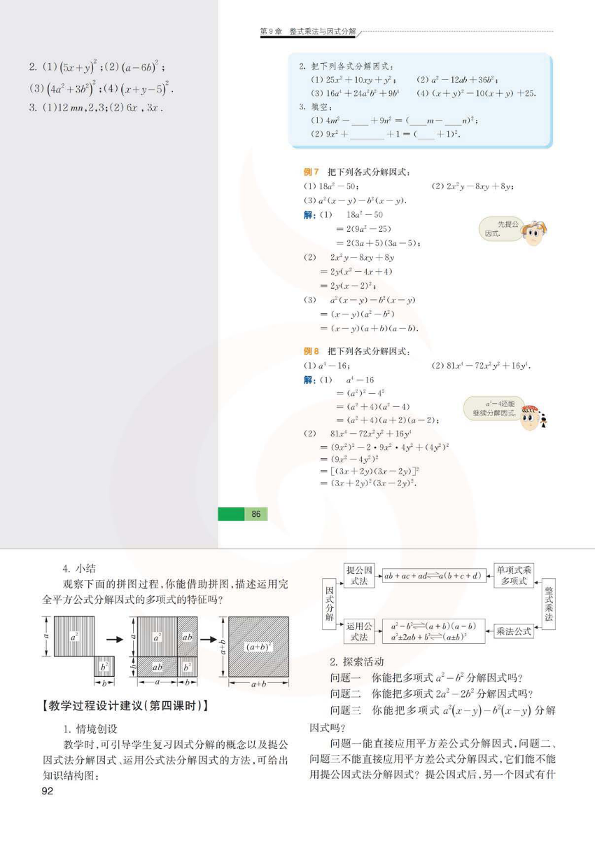
苏教版教师用书

Slide 5
课前准备
封面
学习目标
知识回顾
知识回顾
公式法
情景导入
知识精讲
补充练习(易)
做一做
课本练习3
课本例5
课本练习1
课本例6
课本练习2
例题精讲
补充例题1(易)
补充练习1(易)
补充例题2(易)
补充练习2(易)
补充例题3(中)
补充练习3(中)
课堂总结
课堂总结
随堂检测
随堂检测1(易)
随堂检测2(易)
随堂检测3(中)
随堂检测4(中)
随堂检测5(难)

Slide 6
课前准备
知识回顾
第九章 整数乘法与因式分解
公式法
例题精讲
课堂总结
9.5.3 多项式的因式分解——完全平方公式法
随堂检测
苏教版 数学（初中） （七年级 下）
封面
学习目标

Slide 7
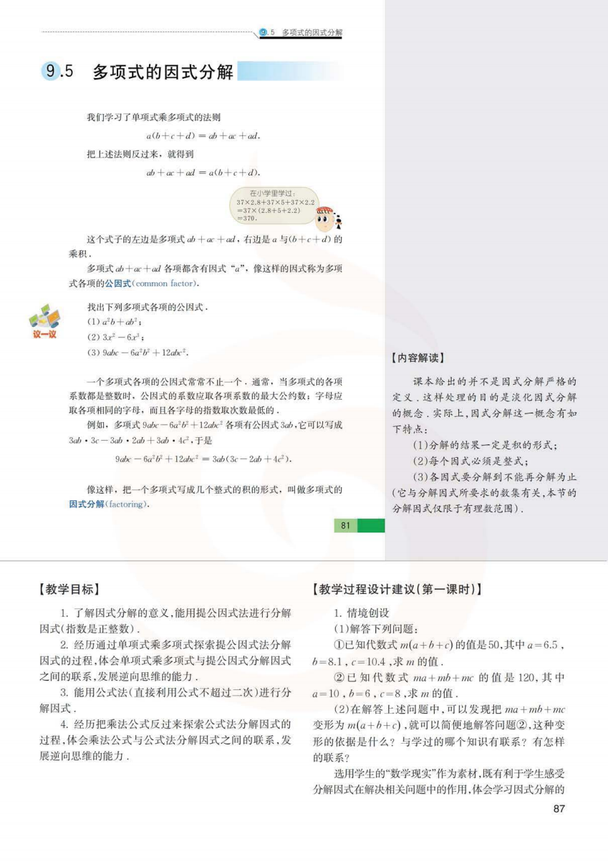
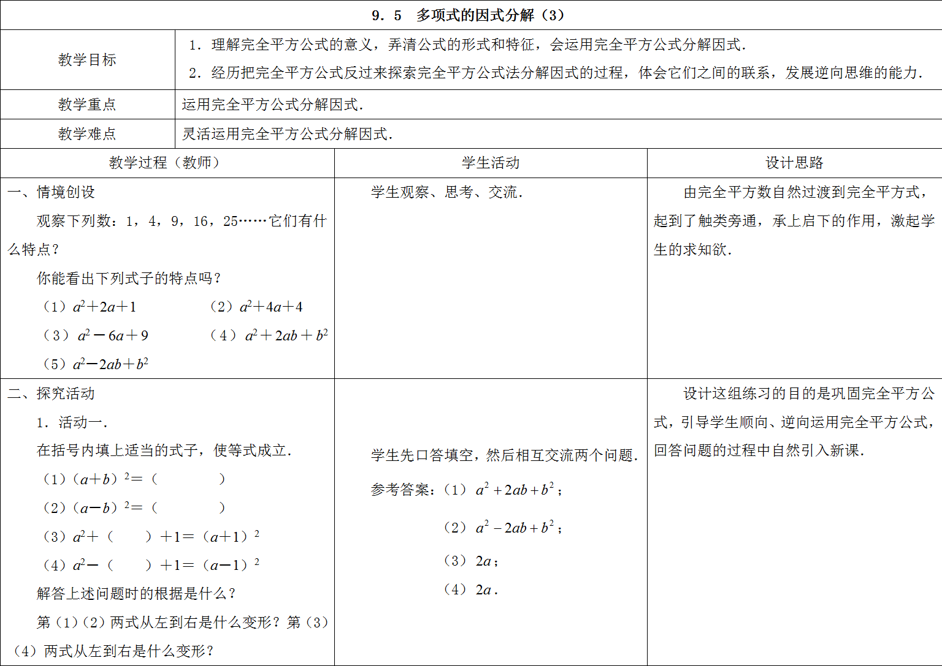
学习目标
课前准备
知识回顾
1．理解完全平方公式的意义，弄清公式的形式和特征，会运用完全平方公式分解因式．
2．经历把完全平方公式反过来探索完全平方公式法分解因式的过程，体会它们之间的联系，发展逆向思维的能力．
公式法
例题精讲
课堂总结
随堂检测
封面
学习目标
参考：教师用书P87
光盘教学设计

Slide 8
知识回顾
课前准备
知识回顾
1.运用整式乘法公式填空：
平方差公式法
(1) (x–2)²= ；
(2) (4a+5b)² = .
x²–4x+4
例题精讲
16a² –40ab+25b²
课堂总结
随堂检测
这样的变形过程是因式分解吗？
2.根据等式的性质填空：
2x
(1) x² +( )+1 =(x+1)²
(3) m² -6mn+9n² =( )²
m-3n
知识回顾
参考：教师用书P91

Slide 9
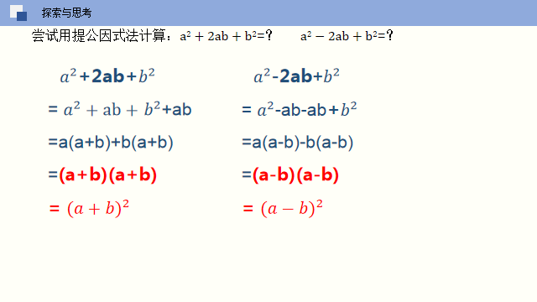
情境导入
课前准备
知识回顾
尝试用提公因式法计算：a² +2ab+b²，a² -2ab+b²．
公式法
a² +2ab+b²
= a² +ab+b²+ab
= a (a+b)+b(a+b)
= (a+b)(a+b)
= (a+b)²
a² -2ab+b²
= a² -ab-ab+b²
= a (a-b)-b(a-b)
= (a-b)(a-b)
= (a-b)²
例题精讲
课堂总结
随堂检测
将乘法公式中的完全平方公式反过来同样成立
情景导入
知识精讲
补充练习(易)
做一做
课本练习3
课本例5
课本练习1
课本例6
参考：学科网课件
课本练习2

Slide 10
知识精讲
课前准备
知识回顾
整式乘法
（完全平方公式）
公式法
例题精讲
课堂总结
随堂检测
因式分解
（逆用完全平方公式）
两个数的平方和，加上（或减去）两数的积的两倍，等于这两个数的和（或差）的平方．
情景导入
知识精讲
补充练习(易)
做一做
课本练习3
课本例5
课本练习1
课本例6
课本练习2
参考：教材P84

Slide 11
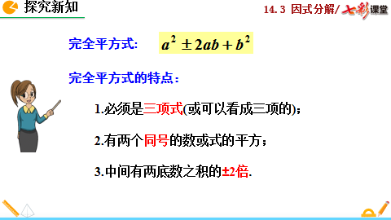
补充练习
课前准备
下列各式能否用完全平方公式来分解因式？
知识回顾
公式法
(1)m²+mn+n²
×
(2)x²-2xy–y²
×
例题精讲
(3)x⁴–4x²+4y²
×
(4)4a²–20a+25
√
课堂总结
随堂检测
(5)x²+8x+4
×
(6)36a²–12ab+b²
√
适用完全平方公式分解因式的情况
1.必须是三项式(或可以看成三项的)；
2.有两个同号的数或式的平方；
3.中间有两底数之积的±2倍. ．
情景导入
知识精讲
补充练习(易)
做一做
课本练习3
课本例5
课本练习1
课本例6
课本练习2
参考：教师用书P91
七彩课堂

Slide 12
做一做
课前准备
填空：
知识回顾
(1)a²+6a+9= a² +2·( )·( )+( )² =( )²
(2)a²-6a+9= a² -2·( )·( )+( )² =( )²
(3)a²+( )+4b²= a² +2·( )·( )+( )² =( )²
(4)a²-8a+( )= a² -2·( )·( )+( )² =( )²
公式法
a
3
3
a+3
例题精讲
a
3
3
a-3
课堂总结
随堂检测
4ab
a
2b
2b
a+2b
16
a
4
4
a+4
情景导入
知识精讲
补充练习(易)
做一做
课本练习3
课本例5
课本练习1
课本例6
课本练习2
参考：教材P85

Slide 13
课本练习
课前准备
知识回顾
公式法
填空：
例题精讲
12mn
2
3
(1)4m²-______+9n²=( ___m -___n)²
(2)9x²+______+1 =( ___ +1)²
课堂总结
随堂检测
6x
3x
情景导入
知识精讲
补充练习(易)
做一做
课本练习3
课本例5
课本练习1
课本例6
课本练习2
参考：教材P86

Slide 14
课本例题
课前准备
把下列各式分解因式．
(1)x²＋10x＋25； (2)4a²-36ab＋81b²．
知识回顾
例5
公式法
例题精讲
课堂总结
= (x+5)²
随堂检测
运用平方差公式、完全平方公式，把一个多项式分解因式的方法叫做运用公式法．
情景导入
知识精讲
补充练习(易)
做一做
课本练习3
课本例5
课本练习1
课本例6
课本练习2
参考：教材P85
Notes:
提示学生，解题过程按照“做一做”中已有的格式。先独立完成题目，再交流结果。（教师用书）

Slide 15
课本练习
课前准备
下列多项式能否分解因式？如果能，把它们分解因式．
(1)a²＋8a＋16； (2)9a²-3a＋1．
知识回顾
公式法
例题精讲
(2)不能
课堂总结
= (a+4)²
随堂检测
(3)4a²＋4a -1；
(3)不能
情景导入
知识精讲
补充练习(易)
做一做
课本练习3
课本例5
课本练习1
课本例6
课本练习2
参考：教材P85

Slide 16
课本例题
课前准备
把下列各式分解因式．
(1)25a⁴＋10a²＋1； (2)(m+n)²-4(m+n)+4．
知识回顾
例6
公式法
例题精讲
课堂总结
随堂检测
= (5a²+1)²
情景导入
知识精讲
补充练习(易)
做一做
课本练习3
课本例5
课本练习1
课本例6
课本练习2
参考：教材P85

Slide 17
课本练习
课前准备
把下列各式分解因式．
(1)25x²＋10xy＋y²； (2)a²-12ab＋36b²；
知识回顾
公式法
例题精讲
课堂总结
= (a -6b)²
= (5x+y)²
随堂检测
(3)16a⁴+24a²b²＋9b²；
(4) (x+y)²-10(x+y)+25．
情景导入
知识精讲
补充练习(易)
做一做
课本练习3
课本例5
课本练习1
课本例6
课本练习2
参考：教材P86

Slide 18
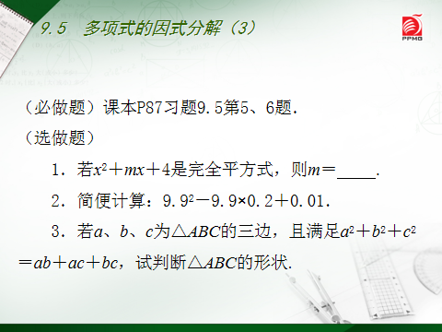
补充例题
课前准备
知识回顾
例
如果x²+mx+4是一个完全平方式，那么m的值为________.
公式法
例题精讲
±4
课堂总结
随堂检测
解析：4=(±2)²，故m=2×(±2)，m=±4.
补充例题1(易)
补充练习1(易)
补充例题2(易)
补充练习2(易)
补充例题3(中)
补充练习3(中)
参考：光盘教学课件

Slide 19
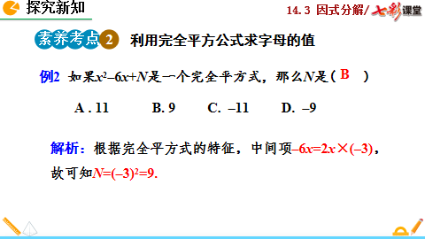
补充练习
课前准备
知识回顾
公式法
如果x²–6x+N是一个完全平方式，那么N是( )
A . 11 B. 9 C. –11 D. –9
B
例题精讲
课堂总结
随堂检测
解析：根据完全平方式的特征，中间项–6x=2x×(–3)，故可知N=(–3)²=9.
补充例题1(易)
补充练习1(易)
补充例题2(易)
补充练习2(易)
补充例题3(中)
补充练习3(中)
参考：七彩课堂

Slide 20
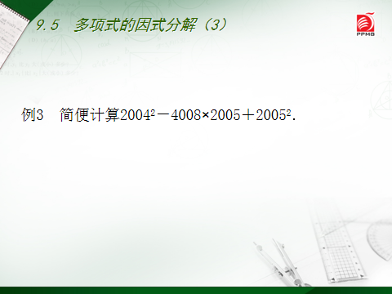
补充例题
课前准备
知识回顾
简便计算：2004²－4008×2005＋2005²．
公式法
例
例题精讲
课堂总结
解：原式＝(2004-2005)²
＝(-1)²
＝1
随堂检测
补充例题1(易)
补充练习1(易)
补充例题2(易)
补充练习2(易)
补充例题3(中)
补充练习3(中)
参考：光盘教学课件

Slide 21
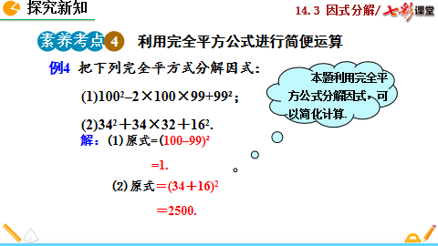
补充练习
课前准备
知识回顾
把下列完全平方式分解因式：
(1)100²–2×100×99+99²； (2)34²＋34×32＋16².
公式法
例题精讲
课堂总结
随堂检测
解：(1)原式=(100–99)²
(2)原式＝(34＋16)²
=1.
＝2500.
补充例题1(易)
补充练习1(易)
补充例题2(易)
补充练习2(易)
补充例题3(中)
补充练习3(中)
参考：七彩课堂

Slide 22
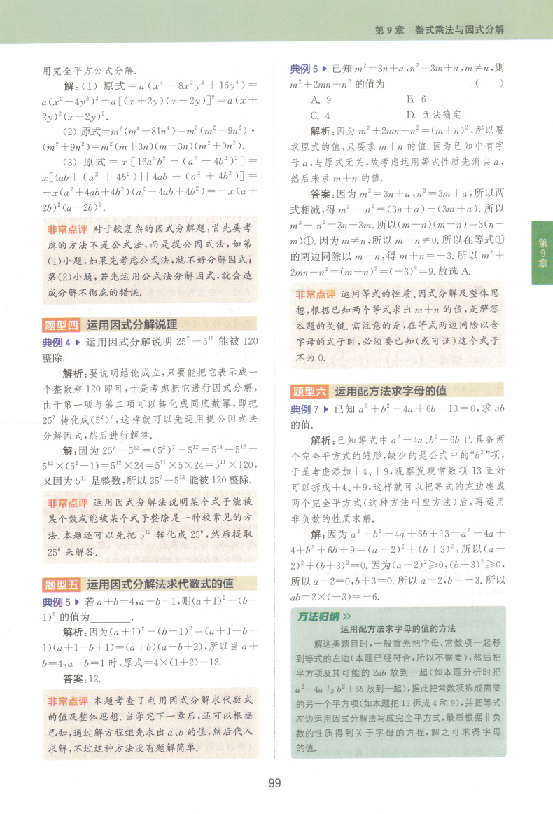
补充例题
课前准备
知识回顾
例
已知a²＋b²–4a＋6b＋13＝0，求ab的值．
公式法
例题精讲
解：因为a²＋b²–4a＋6b＋13＝a²–4a＋4＋b²＋6b＋9＝0，
课堂总结
所以(a–2)²＋(b＋3)²＝0.
随堂检测
因为(a–2)²≥0，(b＋3)²≥0，
所以a–2＝0，b＋9＝0，
所以a＝2，b＝–3，
所以ab＝2×(–3)＝–6．
补充例题1(易)
补充练习1(易)
补充例题2(易)
补充练习2(易)
补充例题3(中)
补充练习3(中)
参考：非常课课通P99

Slide 23
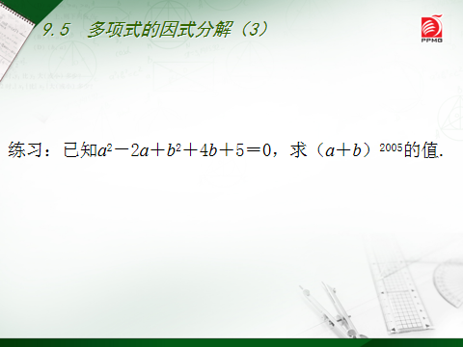
补充练习
课前准备
知识回顾
已知a²–2a＋b²＋4b＋5＝0，求(a＋b)²的值．
公式法
例题精讲
解：因为a²–2a＋b²＋4b＋5＝a²–2a＋1＋b²＋4b＋4＝0，
所以(a–1)²＋(b＋2)²＝0.
因为(a–1)²≥0，(b＋2)²≥0，
所以a–1＝0，b＋2＝0，
所以a＝1，b＝–2，
所以(a＋b)²＝(1–2)²＝1．
课堂总结
随堂检测
补充例题1(易)
补充练习1(易)
补充例题2(易)
补充练习2(易)
补充例题3(中)
补充练习3(中)
参考：光盘教学课件

Slide 24
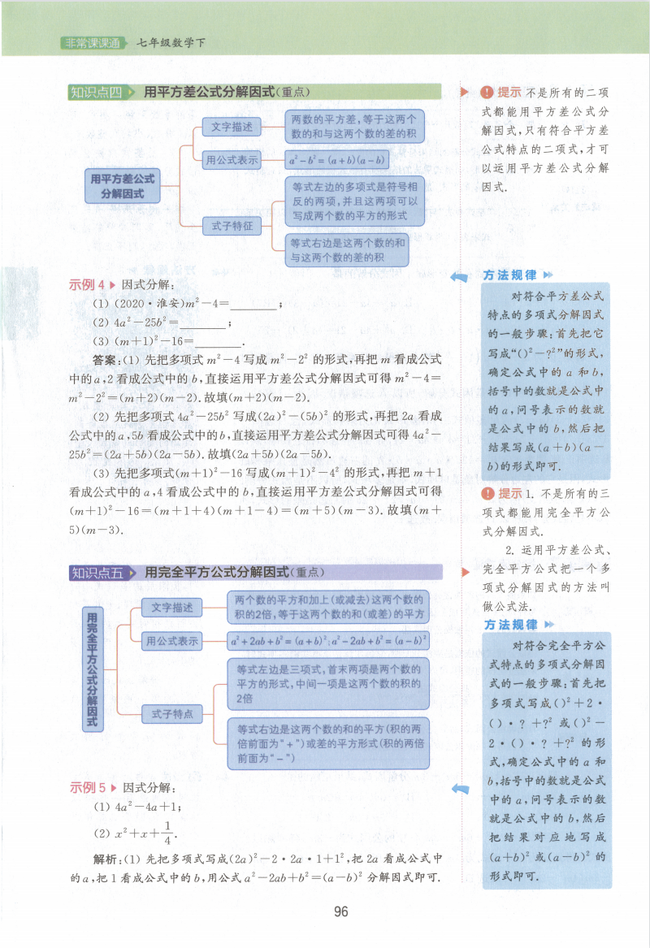
课堂总结
课前准备
两个数的平方和，加上（或减去）两数的积的两倍，等于这两个数的和（或差）的平方．
知识回顾
公式法
例题精讲
课堂总结
用完全平方公式
分解因式
随堂检测
1.等号左边是三项式(或可以看成三项的)，首末两项有两个数或式的平方，中间项是两底数之积的±2倍．
2.等式右边是这两个数的和或差的平方.
特征
课堂总结
参考：非常课课通P96

Slide 25
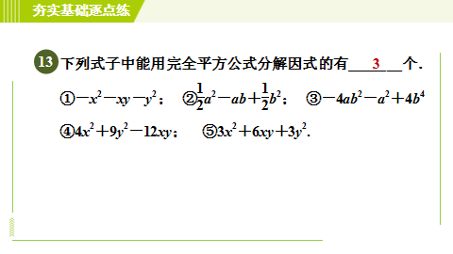
随堂检测
课前准备
知识回顾
3
公式法
例题精讲
课堂总结
√
随堂检测
√
√
随堂检测1(易)
随堂检测2(易)
随堂检测3(中)
随堂检测4(中)
随堂检测5(难)
参考：荣德基典中点

Slide 26
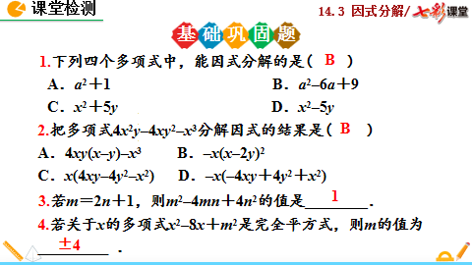
随堂检测
课前准备
知识回顾
公式法
若关于x的多项式x²–8x＋m²是完全平方式，则m的值为_________ ．
例题精讲
±4
课堂总结
随堂检测
随堂检测1(易)
随堂检测2(易)
随堂检测3(中)
随堂检测4(中)
随堂检测5(难)
参考：七彩课堂

Slide 27
随堂检测
课前准备
知识回顾
公式法
例题精讲
1
若m＝2n＋1，则m²–4mn＋4n²的值是________．
课堂总结
随堂检测
解析：m²–4mn＋4n²
＝(m–2n)²
＝(2n＋1–2n)²
＝1.
随堂检测1(易)
随堂检测2(易)
随堂检测3(中)
随堂检测4(中)
随堂检测5(难)
参考：七彩课堂

Slide 28
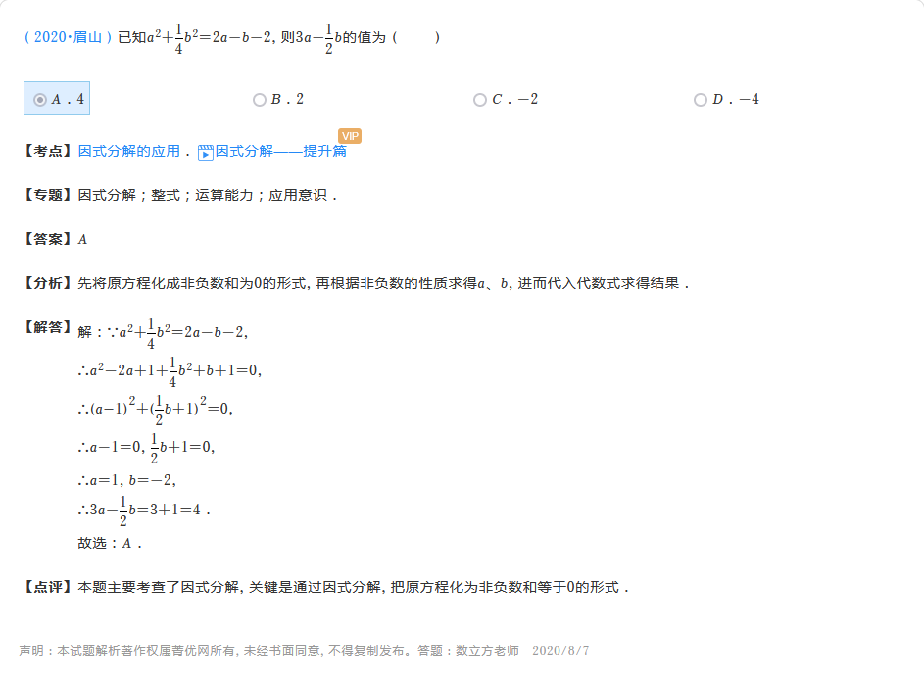
随堂检测
课前准备
知识回顾
公式法
例题精讲
4
课堂总结
解析：将给出等式化为 ，
所以a–1＝0，b＋2＝0，
所以a＝1，b＝–2，
所以 ．
随堂检测
随堂检测1(易)
随堂检测2(易)
随堂检测3(中)
随堂检测4(中)
随堂检测5(难)
参考：2020年眉山中考

Slide 29
随堂检测
课前准备
若a、b、c为△ABC的三边，且满足a²＋b²＋c²＝ab＋ac＋bc，试判断△ABC的形状.
知识回顾
公式法
解：因为a²＋b²＋c²＝ab＋ac＋bc，即a²＋b²＋c²-ab-ac-bc＝0，
所以 ＝0，
所以 ＝0，
因为(a–b)²≥0，(a–c)²≥0，(b–c)²≥0，
所以a–b＝0，a–c＝0，b–c＝0，即a＝b＝c，
所以△ABC是等边三角形．
例题精讲
课堂总结
随堂检测
随堂检测1(易)
随堂检测2(易)
随堂检测3(中)
随堂检测4(中)
随堂检测5(难)
参考：光盘教学课件

